Slide 1
Værktøj 10: Forandringer og stress - Arbejdsgruppen
Vi forebygger stress sammen
Notes:
OBS tovholdergruppe: ”Forandringer og stress” indeholder flere processer rettet mod forskellige niveauer i organisationen. Denne proces er tiltænkt arbejdsgruppen; dvs. det arbejdsfællesskab, der i jeres organisation arbejder sammen i hverdagen i større eller mindre grad. Processen kan evt. laves sammen med processen rettet mod individet.

Slide 2
Proces
Oplæg: Hvad er stress og kilder til stress ved forandringer
Oplæg: Introduktion til Forandringsbalancen
Gruppearbejde: Forandringsbalancen
Fælles: Enigheder, forskelligheder og aftaler

Slide 3
Hvad er stress?
Kortvarig stress betegner en tilstand, hvor vi mobiliserer ekstra kræfter i en kravsituation
Stress kan forstås både fysiologisk, psykologisk og socialt – og både fysiologiske, psykologiske og sociale stressorer kan få os til at opleve stress
Stress som begreb har udviklet sig siden 30’erne og frem til i dag

Slide 4
Hvad er stress?
Hør Pia Ryom fortælle om stressbegrebet og den fysiologiske, psykologiske og sociale stress
https://www.youtube.com/watch?v=oCbQOiV4078&feature=youtu.be

Slide 5
Kilder til stress ved forandringer
Traditionelle:
Ændringer i arbejdsgange, usikkerhed på egne kvalifikationer, forandring opleves som synonym med nedskæring.
Relationelle:
Nye krav kan føre til usikkerheder, som kan føre til konflikter i arbejdsgruppen, rolleuklarhed kan skabe konflikter og borgere/ brugere/patienter kan opleves krævende, fordi de ikke forstår (grunden til) forandringen.
Moderne:
Balancen mellem arbejde og fritid, oplevelsen af at være tankemæssigt på arbejde hele tiden, højere grad af selvledelse.

Slide 6
Hvem skal gøre hvad?
Alle niveauer i organisationen har et ansvar for at forebygge stress i forbindelse med en forandringsproces
Arbejdsmiljøorganisationen/MED har fx det overordnede ansvar for, at der tages hånd om det psykiske arbejdsmiljø før, under og efter forandringerne
Ledelsen har fx ansvar for at sørge for de rette mængder information på rette tidspunkt og sørge for, at medarbejderne får indflydelse, hvor det er muligt.
Individet har fx ansvar for at være nysgerrig og åben og undgå en for kraftig trusselsvurdering

Slide 7
Hvem skal gøre hvad?
Den enkelte arbejdsgruppe/team/afdeling har ansvar for at:
Diskutere mulighederne i forandringen
Hjælpe hinanden med at forvente det bedste
Rejse de spørgsmål, der bekymrer, fordi det kan skabe klarhed, forudsigelighed og fremdrift i arbejdet
…men hvordan?

Slide 8
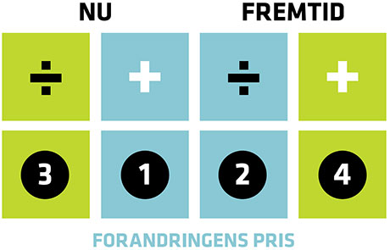
Introduktion til Forandringsbalancen
Forandringsbalancen er en metode, der giver mulighed for at diskutere muligheder i forandringen, men samtidigt tager højde for bekymringer
På den måde skulle det gerne blive nemmere både at lufte sine bekymringer og at få øje på mulighederne i forandringen

Slide 9
Den aktuelle forandringsproces
Notes:
OBS tovholdergruppe: Denne slide er medtaget for at huske jer på, at det er vigtigt, at I, inden I går i gang med selve metoden, sikrer jer, at alle ved præcis, hvilke forandringer, der er tale om.

Slide 10
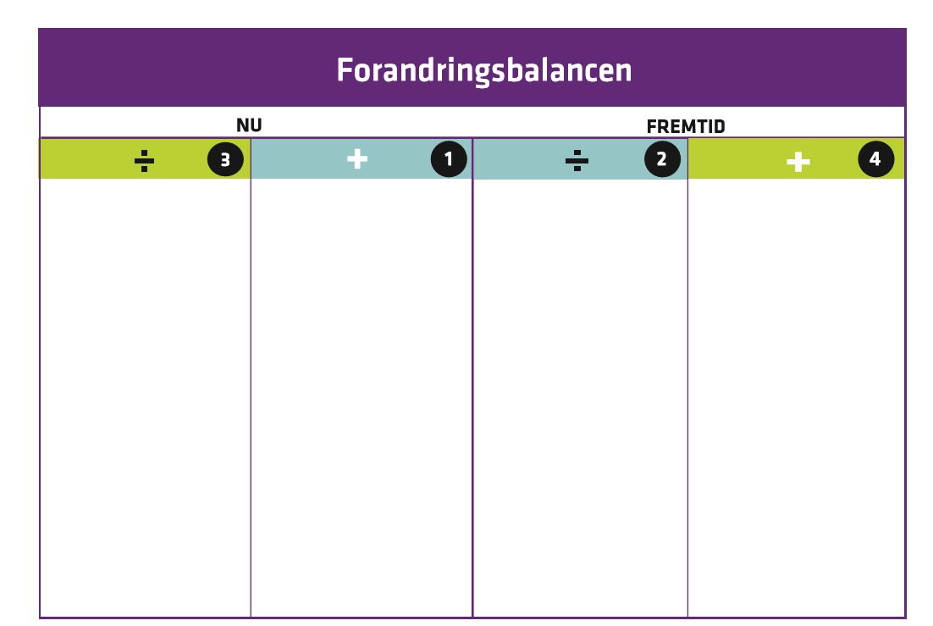
Tegn forandringsbalancen
Husk at notere tallene!
Notes:
OBS tovholdergruppe: Inddel deltagerne i mindre grupper eller evt i par og sørg for, at de har et A3-ark eller lignende til at tegne skemaet på

Slide 11
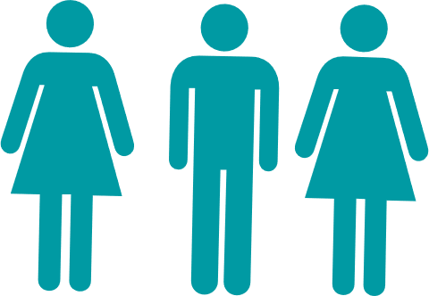
Gruppearbejde
Svar på spørgsmålene og skriv ned på jeres skema:
Hvilke fordele oplever I ved den nuværende situation? Skriv dem i felt 1.
Hvilke ulemper og udfordringer kan I forestille jer, når forandringen er gennemført? Skriv dem i felt 2.
Hvilke ulemper og udfordringer oplever I ved situationen, som den er nu? Skriv dem i felt 3.
Hvilke fordele forventer I, efter den forestående forandring er gennemført? Skriv dem i felt 4.

Slide 12
Enigheder, forskelligheder og aftaler
Alle plancherne samles på bagvæggen
Orientér jer i de andres plancher
Fælles dialog: Går nogle emner igen? Er der noget, vi har behov for at få afklaret ifm. forandringen? Er der store forskelle på de udfordringer, vi hver især ser? Hænger de sammen med arbejdsopgaver/placering/rolle? Er der noget, vi skal gå videre med?

Slide 13
Tak for i dag!
Vi forebygger stress sammen

